Slide 1

Викторина по ПДД для детей 4 -5 лет.
«Знатоки дорожных наук»
Автор: Зотова Елена Юрьевна
Ульяновская область, город Барыш,
МДОУ Д/С № 9 «Теремок» МО «Барышский район»

Slide 2

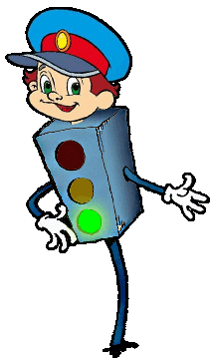

Команды:
1. «Светофорики»
2. «Регулировщики»

Slide 3

1 РАУНД
Блиц – опрос.
1. Какой свет нам говорит:
«Проходите – путь открыт»
2. Какой свет нам говорит:
«Вы постойте – путь закрыт!»
3.Кто пешком всегда идет?
Догадались? …!
4.Кто сидит за рулем автомобиля?
5. Что помогает нам ориентироваться на дороге?
6. Как называется полосатая указка,
Которой владеет инспектор ГАИ.

Slide 4


2 РАУНД
«Дорожные знаки»

Slide 5
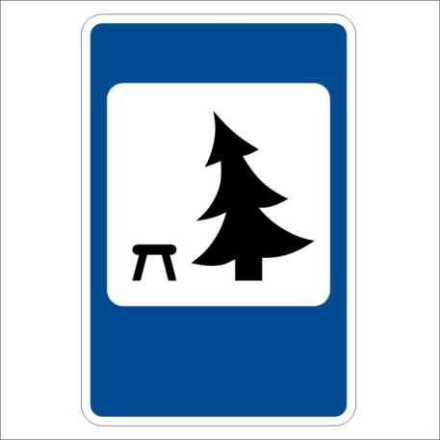
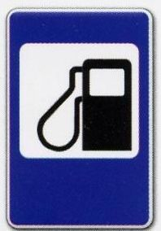
«Назови знак»

Slide 6



Slide 7



Slide 8

3 РАУНД
Конкурс капитанов «Собери светофор»

Slide 9

Музыкальная разминка

Slide 10
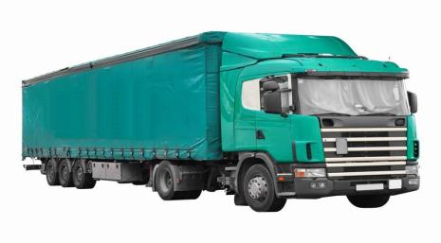
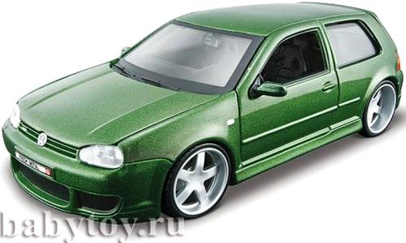
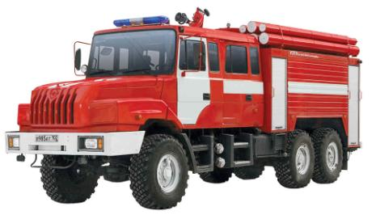
4 РАУНД
«Транспорт».
Какие виды транспорта вы знаете?

Slide 11
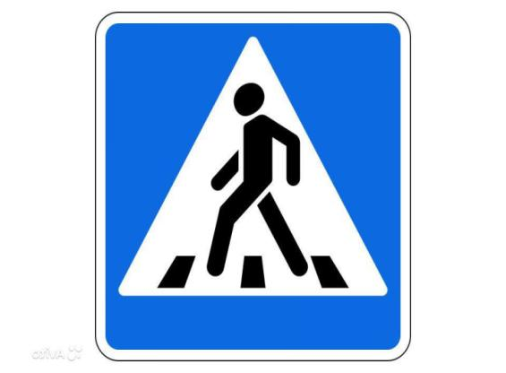
5 РАУНД
Загадки.
На дорожном знаке том
Человек идет пешком.
Полосатые дорожки
Постелили нам под ножки.
Чтобы мы забот не знали
И по ним вперед шагали.
(Пешеходный переход).

Slide 12
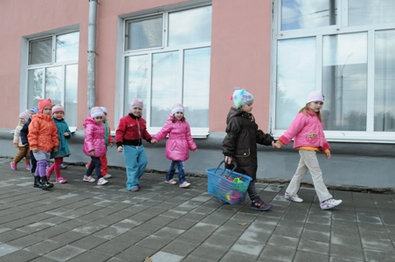
Как зовутся те дорожки,
По которым ходят ножки.
Различать учись их точно,
Не лети как на пожар.
Пешеходные дорожки –
Это только …?
(Тротуар)
Вот трёхглазый молодец.
До чего же он хитрец!
Кто откуда ни поедет,
Подмигнёт и тем, и этим.
Знает, как уладить спор,
Разноцветный…
(Светофор)

Slide 13
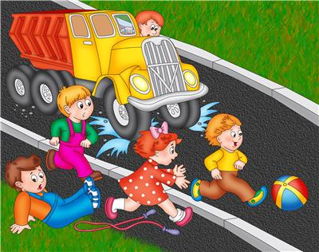

Машины мчатся. Тут же, вскачь,
Летит к проезжей части мяч.
Должны запомнить все, друзья,
Что за мячом …!
(бежать нельзя)
Наш автобус ехал-ехал,
И к площадочке подъехал.
А на ней народ скучает,
Молча транспорт ожидает.
(Остановка)...

Slide 14

6 РАУНД
«Собери знак»

Slide 15
Спасибо за внимание!

